Slide 1
СЕВЕРНАЯ ВОЙНА 1700 – 1721 Г.Г.

Slide 2
Добиться выхода к Балтийскому морю.
Вернуть побережье Финского залива (Ингрию), отторгнутую Швецией в начале XVII в.
Повысить международный статус России. Превратить Россию в морскую державу.

Slide 3
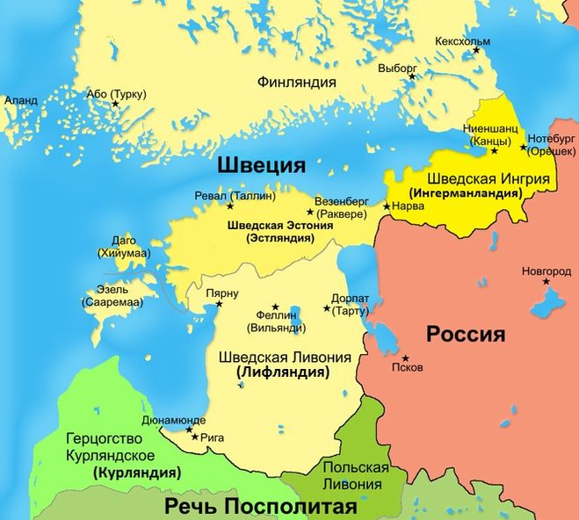

Slide 4
Основные этапы и события СЕВЕРНОЙ ВОЙНЫ
Этап | Военное событие/ сражение | Дата / Период | Развитие события (кратко) | Итоги

Slide 5
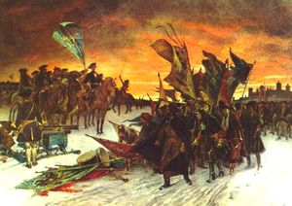
Поражение русских под Нарвой.

Slide 6
Второй этап войны 1701 – 1706 г.г.
В 1702 г. штурм крепости Нотебург (до 1611 г. она называлась Орешек) в устье Невы.
В 1703 г.
Взятие Ниеншанца
27 июня 1704 г. Осада и взятие Нарвы

Slide 7
Третий этап войны (1708-1709 гг.)
Битва у деревни Лесная
(28 сентября 1708 г.)
Полтавская битва
(27 июня 1709)

Slide 8
Полтавская битва 27 июня 1709

Slide 9
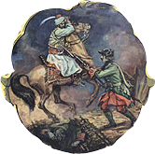
Четвертый этап войны (1710-1713 гг.)
Война с Турцией

Slide 10
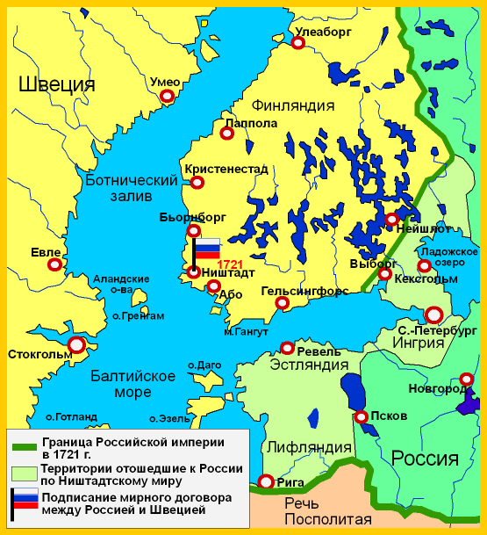

Slide 11
Гангутское сражение – 27 июля 1714 года

Slide 12
Гренгамское сражение – 27 июля 1720 года

Slide 13
В 1721 г. был заключен Ништадтский мир
Россия возвращала Швеции Финляндию, но получала Ингрию, Лифляндию, Эстляндию.
Синод и Сенат преподнесли Петру I титул «Отца Отечества, Петра Великого, Императора Всероссийского»
В 1721 г. Петр I провозгласил Россию империей.

Slide 14
Значение Северной войны
Россия получила выход в Балтийское море.
Были созданы условия для морской торговли с Европой.
Россия стала великой морской державой.
Россия стала одной из великих держав Европы.

Slide 15
http://t1.ftcdn.net/jpg/00/28/35/26/110_F_28352641_IoJiaSorVFqxgEWO9YEJlKb8kyLkkoOt.jpg всадник
http://images.cdn.bridgemanart.com/api/1.0/image/600wm.XCF.267520.7055475/22583.jpg

